Slide 1
SITRANS
SISTEMA DE GERENCIAMENTO DE DISTRIBUIÇÃO E COLETAS
CARGAS E ENCOMENDAS FRACIONADAS

Slide 2
  MODULO DE DISTRIBUIÇÃO:
  1 - CADASTRO DE MANIFESTO DE TRANSFERENCIA - “RECEBIDO”
  2 - CADASTRO DE CONHECIMENTOS - “RECEBIDO”
  3 - SAIDA DE MANIFESTO DE ENTREGA
  4 - BAIXA DE CONHECIMENTOS

Slide 3
  MODULO DE DISTRIBUIÇÃO:
  1 - CADASTRO DE MANIFESTO DE TRANSFERENCIA - “RECEBIDO”
  2 - CADASTRO DE CONHECIMENTOS - “RECEBIDO”
  3 - SAIDA DE MANIFESTO DE ENTREGA
  4 - BAIXA DE CONHECIMENTOS

Slide 4
Os dois primeiros itens já foram programados e concluídos.
  MODULO DE DISTRIBUIÇÃO:
  1 - CADASTRO DE MANIFESTO DE TRANSFERENCIA - “RECEBIDO”
  2 - CADASTRO DE CONHECIMENTOS - “RECEBIDO”
  3 - SAIDA DE MANIFESTO DE ENTREGA
  4 - BAIXA DE CONHECIMENTOS

Slide 5
  MODULO DE DISTRIBUIÇÃO:
  1 - CADASTRO DE MANIFESTO DE TRANSFERENCIA - “RECEBIDO”
  2 - CADASTRO DE CONHECIMENTOS - “RECEBIDO”
  3 - SAIDA DE MANIFESTO DE ENTREGA
  4 - BAIXA DE CONHECIMENTOS

Slide 6
  MODULO DE DISTRIBUIÇÃO:
  1 - CADASTRO DE MANIFESTO DE TRANSFERENCIA - “RECEBIDO”
  2 - CADASTRO DE CONHECIMENTOS - “RECEBIDO”
  3 - SAIDA DE MANIFESTO DE ENTREGA
  4 - BAIXA DE CONHECIMENTOS

Slide 7
  MODULO DE DISTRIBUIÇÃO:
Nesta próxima etapa, iremos programar a segunda parte deste módulo “Distribuição”
  1 - CADASTRO DE MANIFESTO DE TRANSFERENCIA - “RECEBIDO”
  2 - CADASTRO DE CONHECIMENTOS - “RECEBIDO”
  3 - SAIDA DE MANIFESTO DE ENTREGA
  4 - BAIXA DE CONHECIMENTOS

Slide 8
  MODULO DE DISTRIBUIÇÃO:
  1 - CADASTRO DE MANIFESTO DE TRANSFERENCIA - “RECEBIDO”
  2 - CADASTRO DE CONHECIMENTOS - “RECEBIDO”
  3 - SAIDA DE MANIFESTO DE ENTREGA
  4 - BAIXA DE CONHECIMENTOS

Slide 9
  MODULO DE DISTRIBUIÇÃO:
  3.0 - SAIDA DE MANIFESTO DE ENTREGA
Para esta funcionalidade é necessário a criação de um CADASTRO DE MANIFESTO DE ENTREGA com as informações que seguem abaixo.
NUMERO DO MANIFESTO
DATA
HORA
VEICULO
O sistema gerará um numero identificador e após salvar , o sistema irá redirecionar o usuário para a tela onde iremos relacionar os conhecimentos cadastrados nos itens 1 e 2.

Slide 10
  MODULO DE DISTRIBUIÇÃO:
  3.1 - SAIDA DE MANIFESTO DE ENTREGA
Terá que ser feito uma lista com os conhecimentos listados anteriormente pelas funções 1 e 2. Nesta lista deverá aparecer os conhecimentos listados com as seguintes informações
NUMERO DO CONHECIMENTO
FORNECEDOR
DESTINATARIO
ENDEREÇO
BAIRRO
CIDADE
QTDE VOLUME
QTDE PESO
VALOR N. FISCAL
VALOR DO FRETE

Slide 11
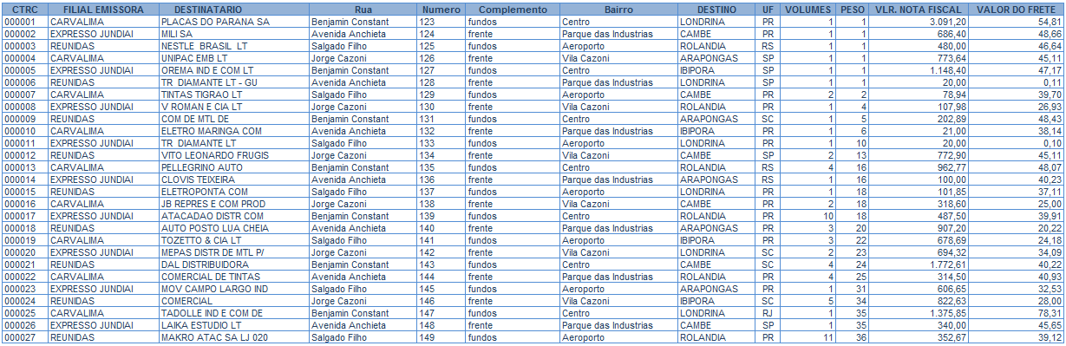
  MODULO DE DISTRIBUIÇÃO:
  3.1 – Lista de Conhecimentos a serem selecionados e manifestados.

Slide 12
  MODULO DE DISTRIBUIÇÃO:
  3.2 - SAIDA DE MANIFESTO DE ENTREGA
Após o usuário selecionar os conhecimentos que devem ser relacionados no MANIFESTO DE ENTREGA, o usuário salvará o manifesto e o sistema deverá gerar um arquivo para impressão com as seguintes informações
NUMERO DO MANIFESTO DE ENTREGA
DATA
HORA
VEICULO
Modelo de MANIFESTO DE ENTREGA na próxima pagina.

Slide 13
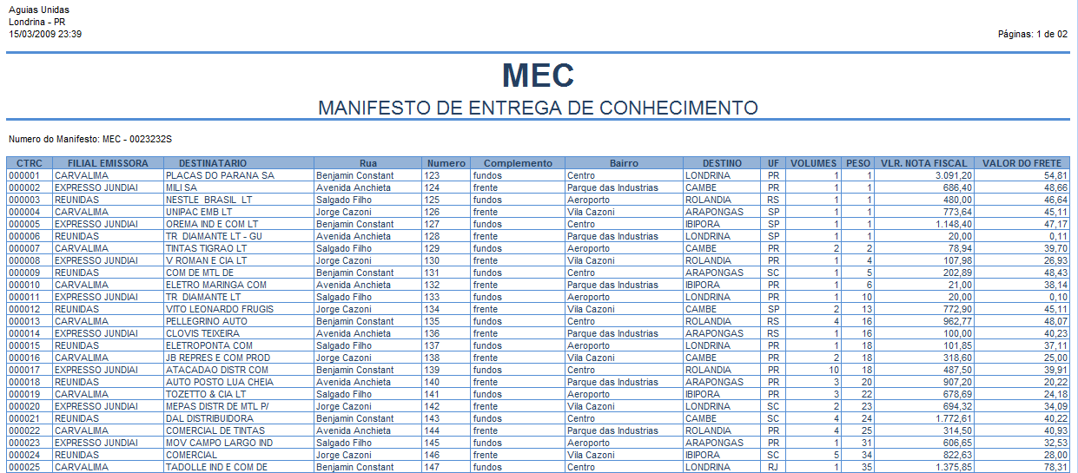
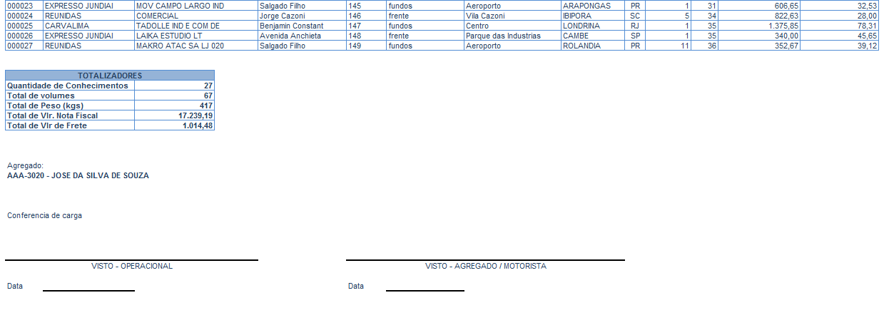

Slide 14
  MODULO DE DISTRIBUIÇÃO:
  1 - CADASTRO DE MANIFESTO DE TRANSFERENCIA - “RECEBIDO”
  2 - CADASTRO DE CONHECIMENTOS - “RECEBIDO”
  3 - SAIDA DE MANIFESTO DE ENTREGA
  4 - BAIXA DE CONHECIMENTOS

Slide 15
  MODULO DE DISTRIBUIÇÃO:
  1 - CADASTRO DE MANIFESTO DE TRANSFERENCIA - “RECEBIDO”
  2 - CADASTRO DE CONHECIMENTOS - “RECEBIDO”
  3 - SAIDA DE MANIFESTO DE ENTREGA
  4 - BAIXA DE CONHECIMENTOS

Slide 16
  MODULO DE DISTRIBUIÇÃO:
  4 - CHEGADA DE MANIFESTO DE ENTREGA
Após a entrega dos conhecimentos pelos agregados, eles retornam para a transportadora com os comprovantes de entregas assinados pelos clientes.
Eles informam pelo identificador do manifesto de entrega, a data e hora de retorno, depois baixam os conhecimentos.
Existem 03 tipos de baixas
BAIXA – ENTREGADO
BAIXA – REENTREGA
BAIXA – DEVOLUÇÃO FORNECEDOR

Slide 17
  MODULO DE DISTRIBUIÇÃO:
  4 - CHEGADA DE MANIFESTO DE ENTREGA
BAIXA – ENTREGADO
Para conhecimentos que foram entregados nos seus clientes destinatários e não houve nenhum problema na entrega.
INFORMAR
NOME DO RECEBEDOR
DATA
HORARIO

Slide 18
  MODULO DE DISTRIBUIÇÃO:
  4 - CHEGADA DE MANIFESTO DE ENTREGA
BAIXA – REENTREGA
Para conhecimentos que não foram entregados nos seus clientes destinatários e deverá ser entregue numa data futura. Esta entrega não realizada pode se dar por vários motivos.
INFORMAR OCORRENCIA
Deixar um campo de texto livre para que o usuário que esteja baixando este conhecimento como REENTREGA, possa colocar uma mensagem com o motivo de não ter sido entregado.

Slide 19
  MODULO DE DISTRIBUIÇÃO:
  4 - CHEGADA DE MANIFESTO DE ENTREGA
BAIXA – DEVOLUÇÃO PARA FORNECEDOR
Para conhecimentos que não foram entregues para o cliente destinatário e não haverá mais tentativas de entregas, sendo assim, será devolvido para o FORNECEDOR.
INFORMAR OCORRENCIA
Campo de texto livre para o usuário relatar o motivo da devolução.

Slide 20
SITRANS
SISTEMA DE GERENCIAMENTO DE DISTRIBUIÇÃO E COLETAS
CARGAS E ENCOMENDAS FRACIONADAS
Obrigado !!!

